Slide 1
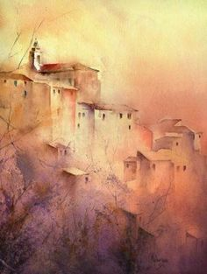
CINEMA
PARADISO
Cinema Paradiso é um filme italiano de 1988 escrito e dirigido por Giuseppe Tornatore, cuja trilha sonora foi produzida por Ennio Murricone.
Avanço
Automático

Slide 2

Os sentimentos colocados por Murricone nesta trilha sonora embalou os versos da canção, trazendo cheiros de jasmins nos jardins de sua vida e, certamente, foram regados pelas gotas da chuva que caíram em sua alma e o fez produzir este espetáculo de frases que o seu coração nos trouxe em forma de poesia.
Toninho Vendramini

Slide 3
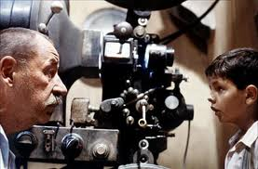
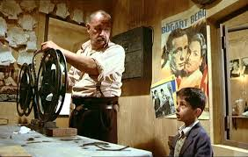
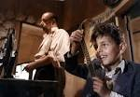
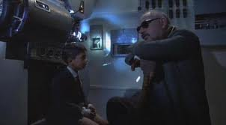
ALFREDO,
O PROJECIONISTA
O MENINO SALVATORE,
CONHECIDO COMO
O TOTÓ
Salvatore é um cineasta bem-sucedido que vive em Roma.
Um dia ele recebe um telefonema de sua mãe avisando que Alfredo está morto

Slide 4
A menção deste nome traz lembranças de sua infância e, principalmente, do Cinema Paradiso, para onde Salvatore, então chamado de Totó, fugia sempre que podia, depois que terminava a missa (ele era coroinha).

Slide 5
No começo, costumava espreitar as projeções através das cortinas do cinema, que o padre via primeiro para censurar as imagens que possuíam beijos, e fazia companhia a Alfredo, o projecionista.

Slide 6
Após um caso de amor frustrado com a filha do banqueiro da cidade, muda-se para para Roma, retornando somente trinta anos depois, por causa da morte de Alfredo.

Slide 7
Foi ali que Totó
aprendeu a amar
o cinema

Slide 8
Após assistir o funeral de Alfredo, Salvatore se encaminha para a rua onde funcionava o cinema e, constata, que fora demolido pela prefeitura para construir um estacionamento.
Voltando para Roma assiste a uma fita que havia guardado com todas as imagens de beijo que o padre da cidade havia censurado.

Slide 9

Se você visse através dos meus olhos apenas por um dia
Você veria a beleza que me inunda de alegria
Quando olho para dentro de teus olhos
Sem saber se é magia ou realidade
Cinema Paradiso
Letra da Canção Traduzida
Na voz de
Josh Groban

Slide 10

Se você estivesse em meu coração apenas por um dia
Você poderia ter uma ideia
Do que eu sinto
Quando você me abraça forte junto a teu corpo
Peito a peito,
Respirando o mesmo ar

Slide 11

Protagonista de teu amor
Eu não sei dizer se era magia ou realidade

Slide 12
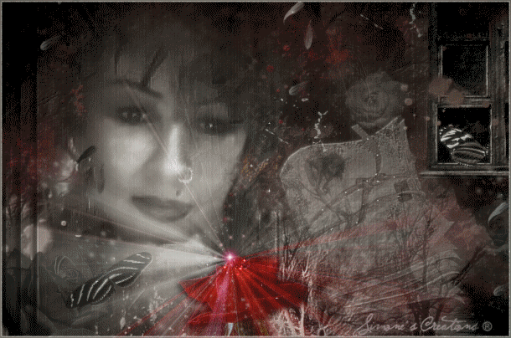
Se você estivesse em minha alma só por um dia
Você saberia como me sinto
O que fez me apaixonar
Naquele momento que estive junto a você
E tudo o que sinto
É somente amor

Slide 13
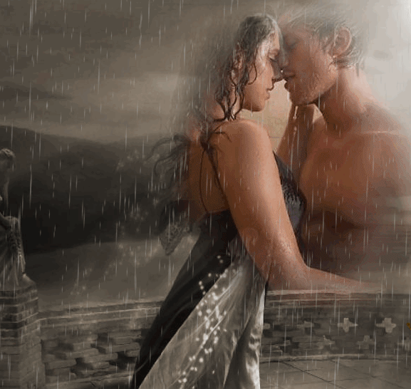
Naquele momento que estive junto a você
E tudo o que sinto é
Somente amor
Final da Letra

Slide 14

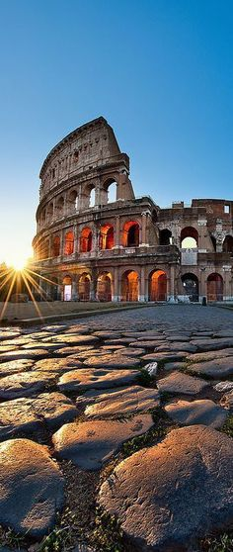
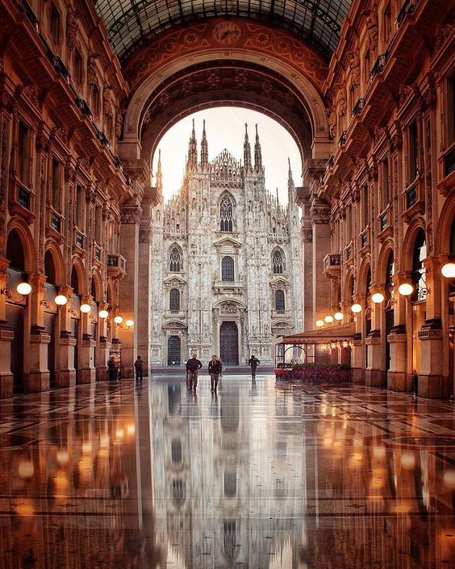
Arte Final
Acervo Pessoal & Internet
Músicas de Fundo
Introdução e Acompanhamento
Cinema Paradiso
Canção e Voz
Encerramento
Caruso
Canta : Josh Groban
CRIAÇÃO / FORMATAÇÃO
VENDRAMINI Toninho
ACESSE MEUS ESPAÇOS CULTURAIS E TORNE-SE MEU SEGUIDOR
  http://vendraminiletras.blogspot.com/
http://sergrasan.com/toninhovendraminislides/
PARTICIPAÇÕES:
    ASSOCIAÇÃO DOS POETAS E ESCRITORES DE JUNDIAÍ E REGIÃO
ACADEMIA NACIONAL DE LETRAS DO PORTAL DO POETA BRASILEIRO - ACADÊMICO 28

